Slide 1

TEKNIKFAG

Slide 2

Arbejdsmiljø

Slide 3
Agenda
Modul 1
Introduktion til
- Arbejdsmiljølovgivning (retskilderne)
- Arbejdsmiljøsystemet (aktørerne)
- Arbejdstilsynet (myndigheden)
Film – Bent E
På holdet: Kilder til viden på nettet
Film – Bent E ”Arbejdsmiljørepræsentanten”
Rundrejse i relevante videns-tjenester på www
Film – Virkelighedens arbejdsmiljørepræsentanter, rolle og funktioner
Modul 2
Webinar
Opgave
Præsentation
Modul 3
Videre arbejde med EO2, måske i et nyt perspektiv

Slide 4
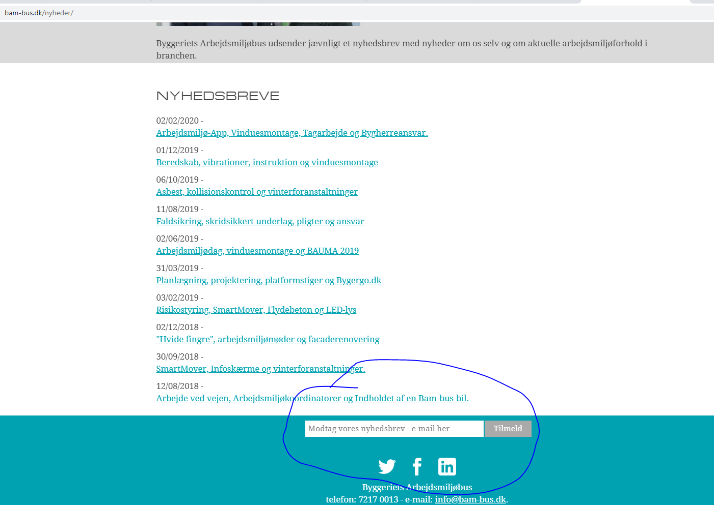
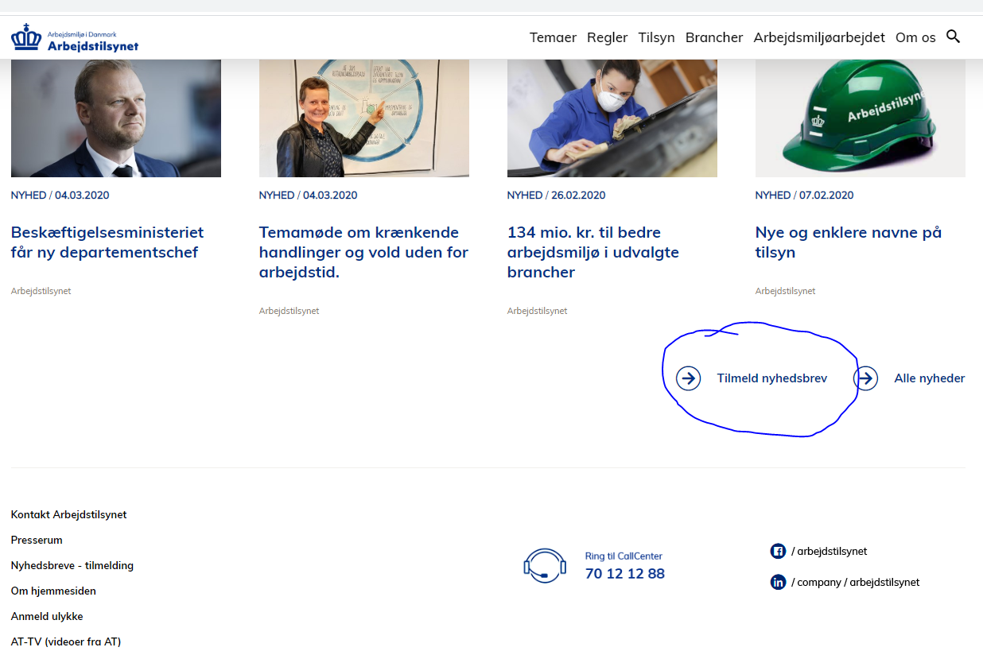
Nyhedskilder – tilmeld dig gerne

Slide 5
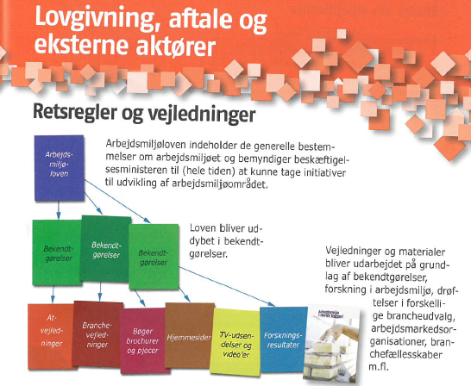
Arbejdsmiljølovgivningen
LBK 674 Arbejdsmiljøloven
BEK 1181 om samarbejde, sikkerhed og sundhed (AmO m.m.)
BEK 1234 om arbejdets udførelse
(Planlægning og APV m.m.)
BEK 1406 om psykiske arbejdsmiljø
(Planlægning og APV m.m.)
BEK 2107 om bygge- og anlægsarbejde
(byggepladsforhold og AG pligter)
BEK 117 BH pligter
BEK 110 RÅD pligter
At-vejledninger 25.2 – 25.6 om
BH ansvar i forsk. forhold
(linket er kun til vejledning 25.2)
Illustration: Arbejdsmiljø - DI Byggeri (danskindustri.dk)
Øvelse: Brug 15 minutter på at orientere jer i ovenstående slides retskilder.
Arbejdsmiljøloven - bfa-ba.dk

Slide 6
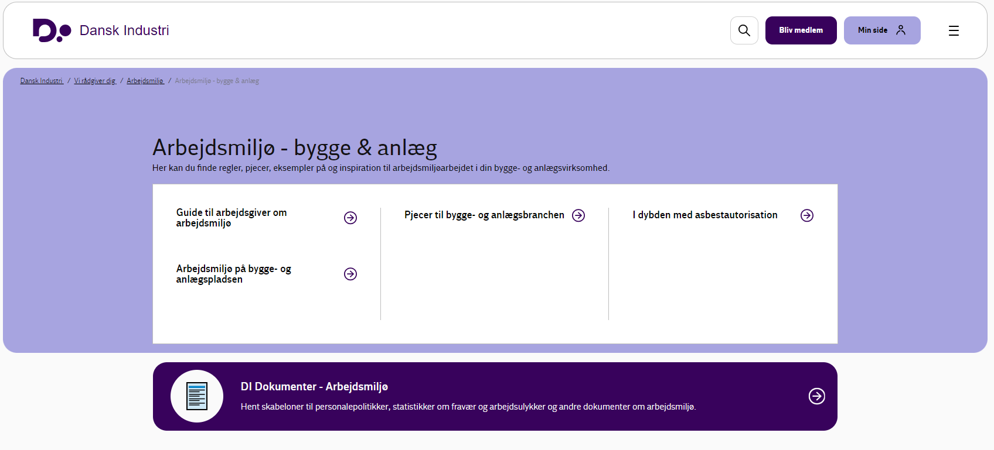

Arbejdsmiljølovgivning – min. EU krav
EU udstikker en lang række direktiver om arbejdsmiljøet. Vi må ikke gå lavere men gerne højere.
Eksempel på EU lovgivning: APV blev indført ved et EU-direktiv (kilde: https://osha.europa.eu/da/safety-and-health-legislation/european-directives)
Kilder: https://www.danskindustri.dk/brancher/di-byggeri/regler-og-vejledning/
https://www.danskindustri.dk/brancher/di-byggeri/regler-og-vejledning/arbejdsmiljo/

Slide 7
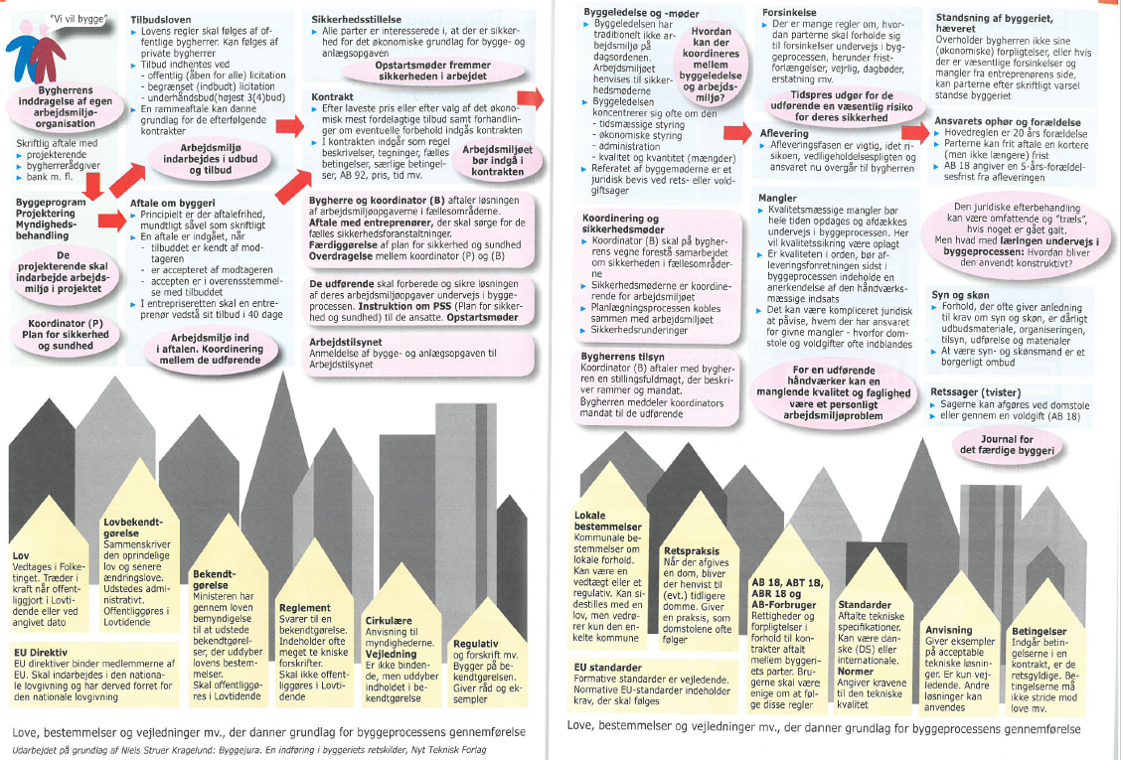
Arbejdsmiljø gennem Bygge- og anlægsprocessen
Illustration: Arbejdsmiljø i dansk byggeri

Slide 8
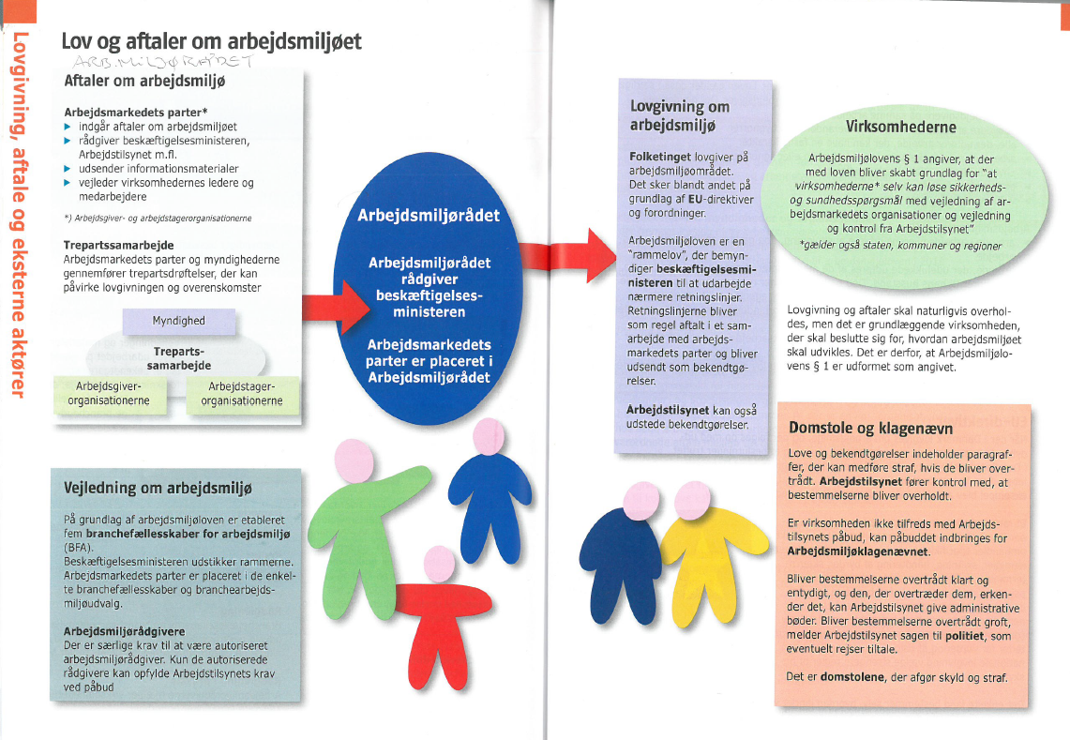
Arbejdsmiljøsystemet
VIGTIGT!
Illustration: Arbejdsmiljø i dansk byggeri

Slide 9
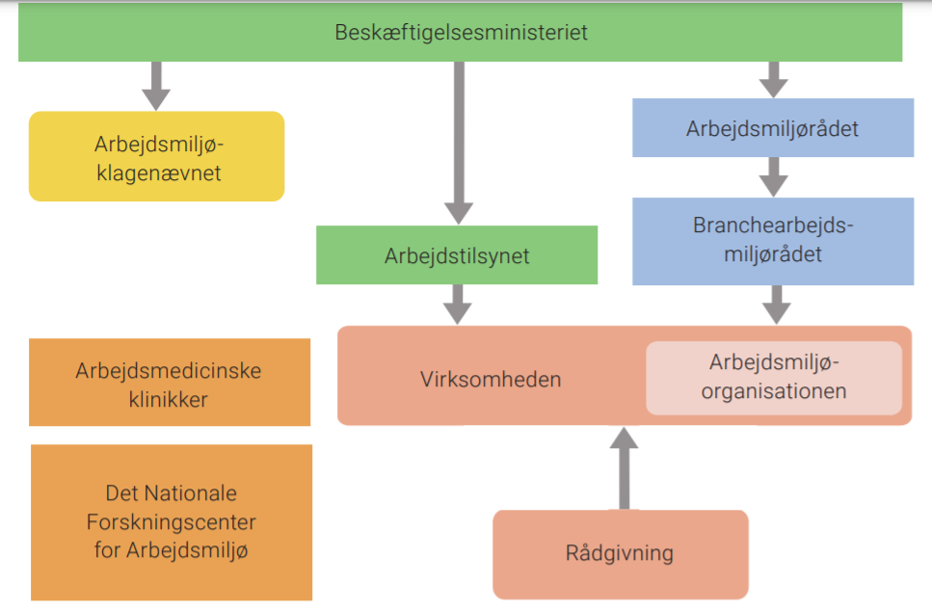
Arbejdsmiljøsystemet
Illustration: BFA-BA, Haandbogen.dk

Slide 10
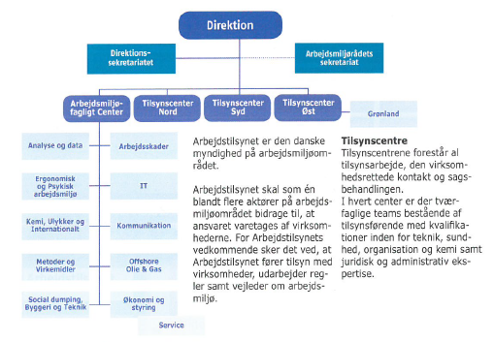
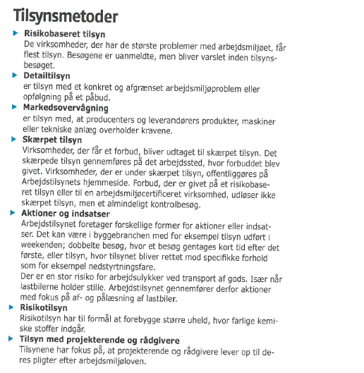
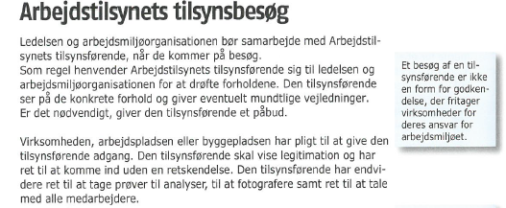
Arbejdstilsyn - myndigheden
Illustration/tekst: Arbejdsmiljø i dansk byggeri
Kilde: https://at.dk/

Slide 11
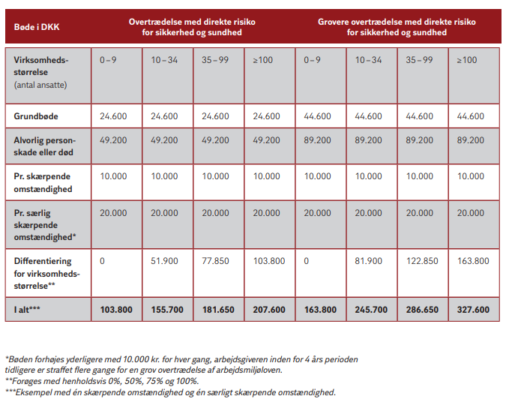
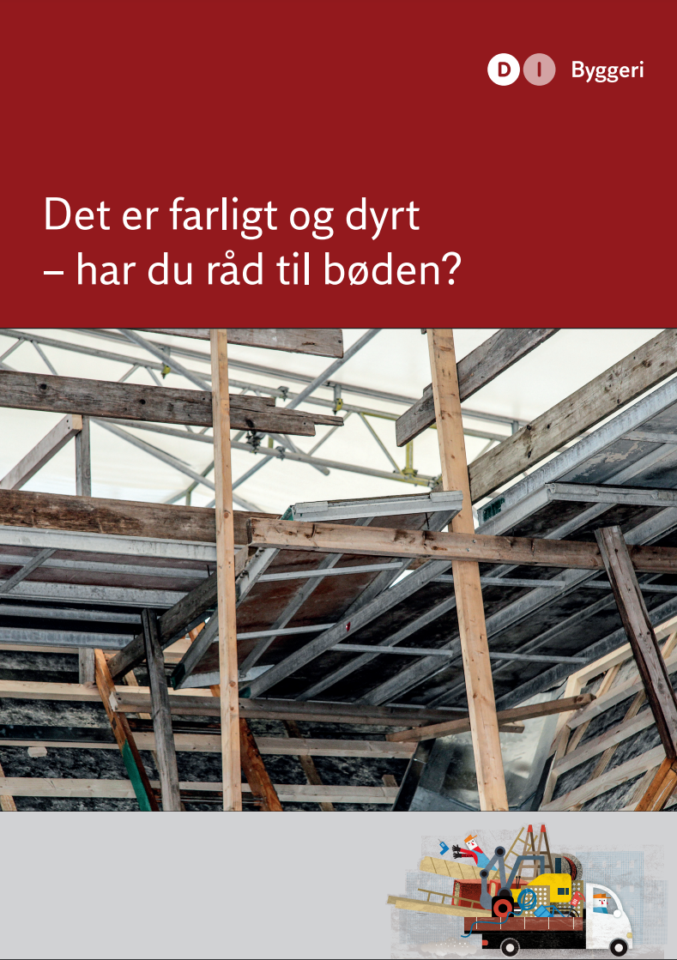
Arbejdstilsynet – bødeudsteder
Illustration/tekst: DownloadDocument (danskindustri.dk)

Slide 12
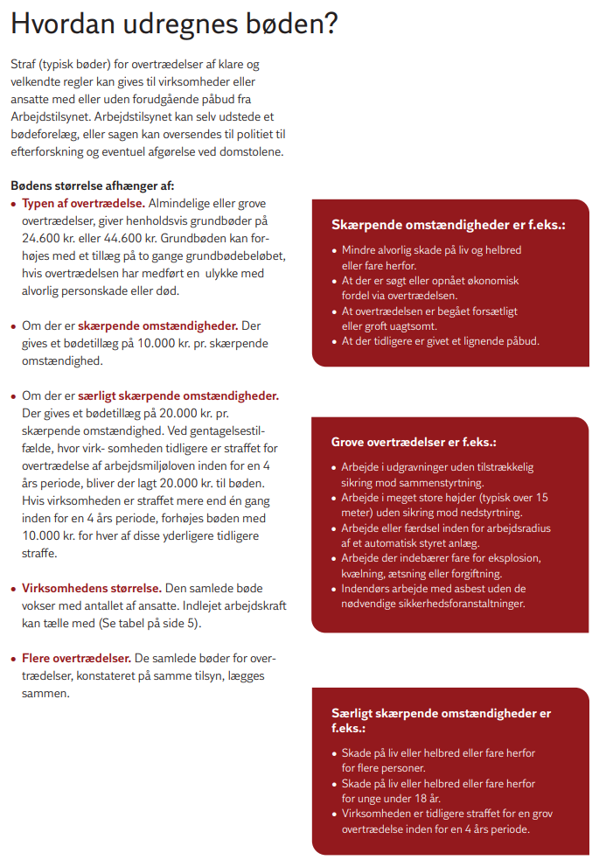
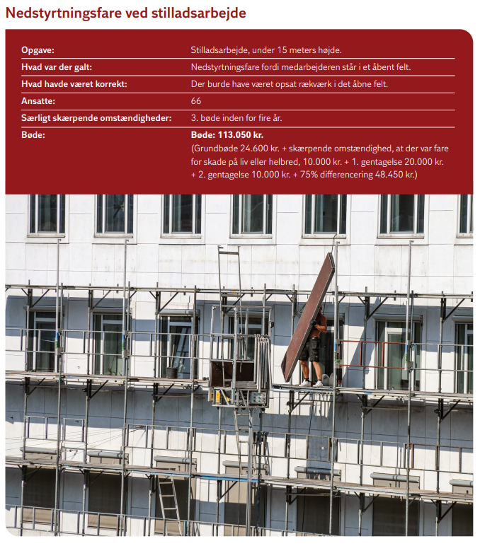
Arbejdstilsynet
– bødeudsteder
Illustration/tekst: DownloadDocument (danskindustri.dk)

Slide 13

10 minutter

Slide 14
ENT-virksomhedens organisering i eget arbejdsmiljøarbejde
Hvad er en arbejdsmiljøorganisation (AmO)?
En repræsentativ gruppe fra virksomhedens ansatte der beskæftiger sig med sikring af arbejdsmiljøet i virksomheden
- AG skal sikre at virksomhedens ansatte vælger en AmR med rette uddannelse (senest 3 mdr eft. valg)
(hvis en sådan er påkrævet jf BEK 1181)
En AmO kan bestå af:
En arbejdsmiljøgruppe (AmG) operationelle opg./daglige - (personer: AG, AL og AmR)
Et arbejdsmiljøudvalg (AmU) strategi opg./overordnet - (personer: AG, AL og AmR)
Hvem indgår i en AmO?
Personer: arbejdsgiver/virksomhedsleder (AG), arbejdsleder (AL) og arbejdsmiljørepræsentant (AmR)
Hvornår skal der etableres AmO?
Krav til organiseringen omkring ENT virksomhedens sikkerhedsarbejde jf: BEK 1181 om samarbejde om sikkerhed og sundhed i virksomheden
Når der er tale om hjemmevirksomheden (adm./lager m.m.) og antal* ansatte er:
< 10 ansatte: AG i fællesskab med alle ansatte
10-34 ansatte: AmO på 1. niveau: (AmU/AmG = ok samme personer/udfører både AmU og AmG arbejde)
>34 ansatte: AmO på 2. niveau: AmU = arbejde strategisk med arbejdsmiljø og AmG = arbejde operationelt med arbejdsmiljø
Når der er tale om en udearbejdsplads (byggeplads) og antal ansatte er:
< 5 ansatte: Intet krav til ENT om en AmO på pladsen. Skal varetages af hjemmearbejdspladsens AmO
> 4 ansatte i mere end 14 dage: Krav om AmO på pladsen med en AmR i.
> 34 ansatte i mindst 4 uger: AmO med et AmU og en AmG
*Antal ansatte er inkl. Udearbejdende, når de arbejder for AG på mere end én byggeplads i streg.

Slide 15
Forkortelser
AG = Arbejdsgiver
AML = Arbejdsmiljøloven
APV = Arbejdspladsvurdering – altid ved ansatte (ikke selvstændige)
AmO = Arbejdsmiljøorganisation – mere end 9 ansatte
AmG = Arbejdsmiljøgruppe - 9 til 35 ansatte
AmU = Arbejdsmiljøudvalg – mere end 35 ansatte
PSS = Plan for sikkerhed og sundhed (Bilag 3 BEK 117) – altid ved mere end 10 ansatte eller to AG på samme plads ellers kun ved SFA
SFA = Særligt Farligt Arbejde (jf. Bilag 1 i BEK 1989)

Slide 16
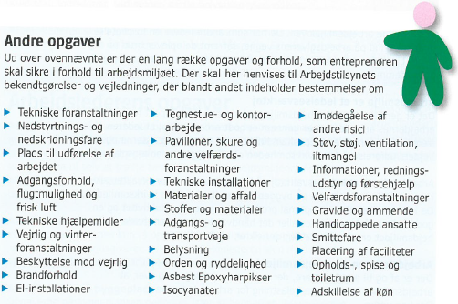
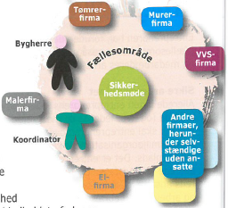
ENT-virksomhedens deltagelse i fælles arbejdsmiljøarbejde på byggepladsen
Enten,
gennem AmO (hvis en sådan er påkrævet jf BEK 1181 §§ 7 og 32 stk. 3)
– vil typisk bestå af en AL og AmR som har ansvar for deltagelse i fælles sikkerhedsarbejde på pladsen, videregive info til egne rækker, samt opretholdelse af egne arbejdsmiljøforpligtigelser
- AG skal sikre at virksomhedens ansatte vælger en AmR med rette uddannelse (senest 3 mdr eft. Valg - hvis altså en sådan er påkrævet jf BEK 1181)
Eller
hvis ingen krav om AmO (AmR), så skal AG selv deltage eller via AL, men også gerne via AmR (udd.)
ENT skal:
samarbejde med andre ENT og med BH’s koordinator (B)
Overholde aftalte foranstaltninger/ sikk.opg. i fællesområder
Udarbejde skriftlig vurdering af udførelsen af særligt farligt arbejde (SFA) til PSS’en
Illustration: Arbejdsmiljø i dansk byggeri

Slide 17

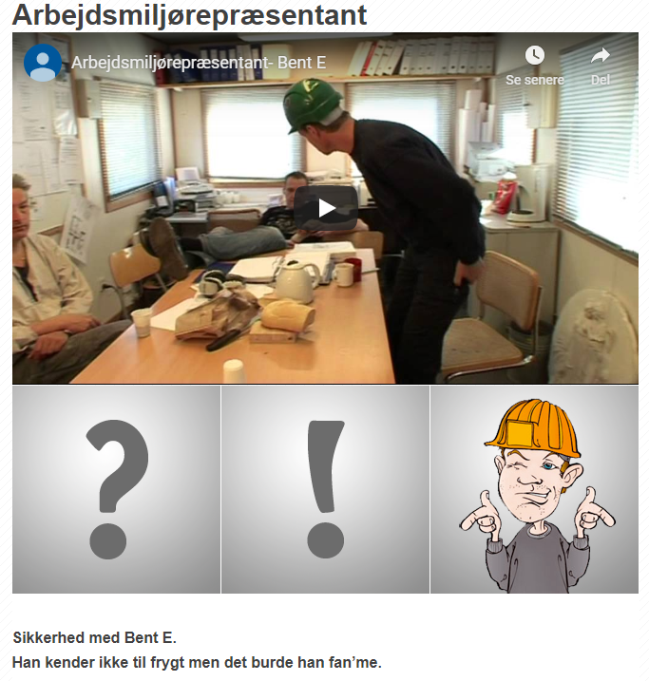
Film med – Bent E (http://byggesikkerhed.dk/)

Slide 18




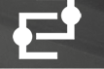


Vigtige www kilder til AM viden
Værsgo at starte – vi tager dem i nummereret rækkefølge. Husk maks. 4 minutter!
Korrekte stilladser
https://bygherreforeningen.dk/

Slide 19
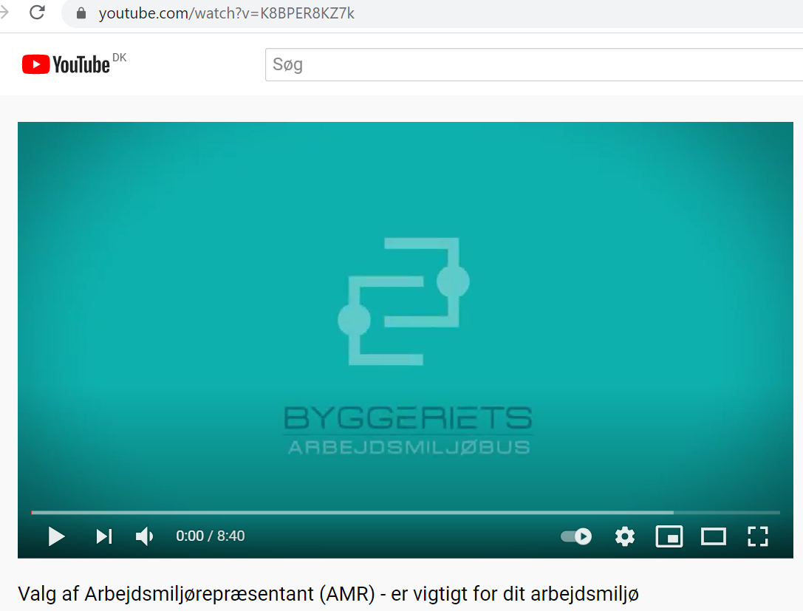
Arbejdsmiljørepræsentanten
https://www.youtube.com/watch?v=K8BPER8KZ7k

Slide 20
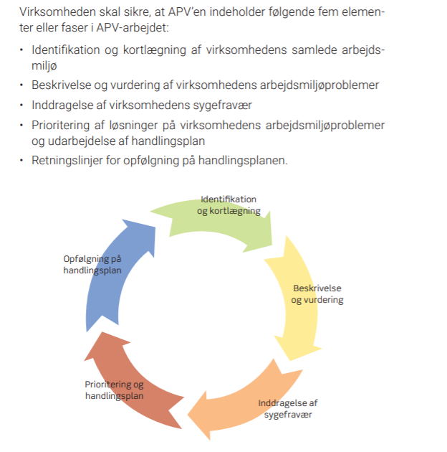
Arbejdspladsvurdering (APV)
En ‘basis’ APV der vurderer og behandler arbejdsmiljøet i forhold til virksomhedens ansattes arbejdsområder- og –opgaver/standardydelser
Kortlægning af virksomhedens standard-/kerneopgaver og typiske metode til udførelsen/ydelsen
Gennemføre risikoanalyse på dem
En lang række standardfokuspunkter alt efter hvilket fag man beskæftiger sig med
I øvrigt er der metodefrihed, blot APV er udført skriftlig og tilgængelig i virksomheden for alle ansatte

Slide 21
Arbejdspladsvurdering– hvornår og hvorfor?
Fordi det er en rigtig god idé og i øvrigt fordi AG skal jf.:
LBK 674 Arbejdsmiljøloven §15a stk. 1, 2 og 3: Pligten til at udarbejde skriftlig APV.
BEK 1181 om samarb. om sikkerhed og sundhed §17 stk.2, nr.4 (strategisk: af AmU) og §18 stk.2, nr.2 (operationel: af AmG): AG pligt til inddragelse af AmO eller ansattes deltagelse i APV
BEK 1234 om arbejdets udførelse §6 a., b. og c.: Om APV form og indhold ved APV-pligt jf. AML
BEK 1989 om bygge- og anlægsarbejde §7 stk. 1- 3: AG pligt til at sikre projektspecifik APV ift. egne ansatte og arbejdes opgaver, samt at AG, i samarbejdet om fælles sikkerhed og sundhed med BH, andre AG’er og selvstændige på byggepladsen, har skriftlig oplysningspligt til BH om Særligt Farligt Arbejde (SFA) jf bekendtgørelsens bilag 1, så BH kan koordinere det igennem Plan for Sikkerhed og Sundhed (PSS’en)
BEK 117 BH pligter: Krav til BH konkrete koordinering af sikkerhedsarbejdet så AG’s pligter jf. de ovenstående retskilder kan efterleves. AML §37, stk. 6 dikterer i øvrigt: BH skal støtte AG så dennes ansatte kan udføre arbejdet forsvarligt (gælder bl.a. også med respekt for APV’ens anvisninger).
AG = Arbejdsgiver
AML = Arbejdsmiljøloven - ”alle”
APV = Arbejdspladsvurdering – altid ved ansatte (ikke selvstændige)
AmO = Arbejdsmiljøorganisation - >9
AmG = Arbejdsmiljøgruppe - >9 - <35
AmU = Arbejdsmiljøudvalg - >35 ansatte
PSS = Plan for sikkerhed og sundhed (Bilag 3 BEK 117) – altid ved >10 ansatte eller 2 AG på samme plads ellers kun ved SFA
SFA = Særligt Farligt Arbejde (jf. Bilag 1 i BEK 1989)

Slide 22
APV’en – hvem laver den?
Udarbejdes af virksomheden og de ansatte i fællesskab!
Hjemmevirksomhed (min. hvert 3. år) med antal ansatte:
< 9: ABG i fællesskab med ansatte
10-34: 1 niveau, Arbejdsmiljøorganisation: (Arbejdsmiljøudvalg/arbejdsmiljøgruppe)
> 34: 2 niveauer, Arbejdsmiljøorganisation: (Arbejdsmiljøudvalg = strategisk) (Arbejdsmiljøgruppe = operationelt)
Udearbejdsplads (byggeplads) (projektspecifik) med antal ansatte:
< 5: Ingen Arbejdsmiljøorganisation på pladsen (hjemmevirksomheden gør)
> 4 i mere end 14 dage: Arbejdsmiljøgruppe på pladsen (de deltager)
> 34 i mindst 4 uger: Arbejdsmiljøorganisation med et arbejdsmiljøudvalg og en arbejdsmiljøgruppe (de deltager)

Slide 23
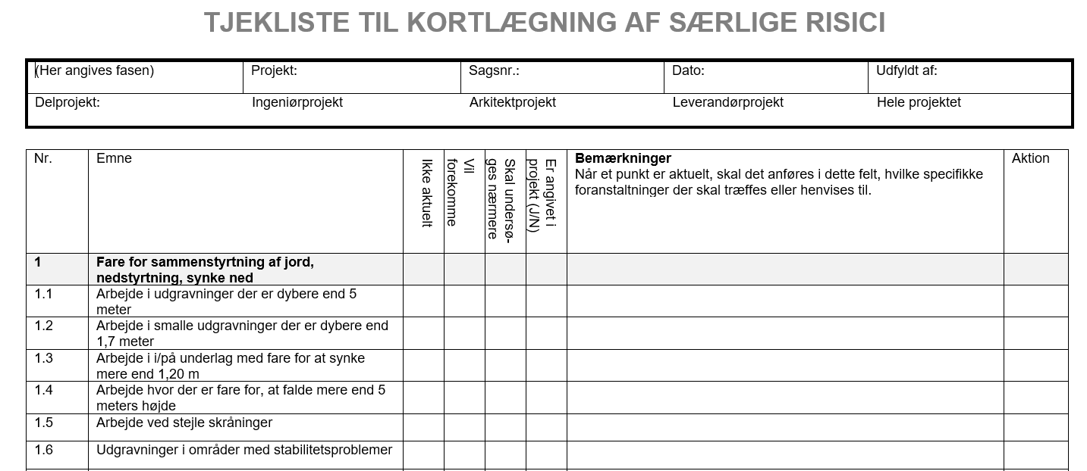
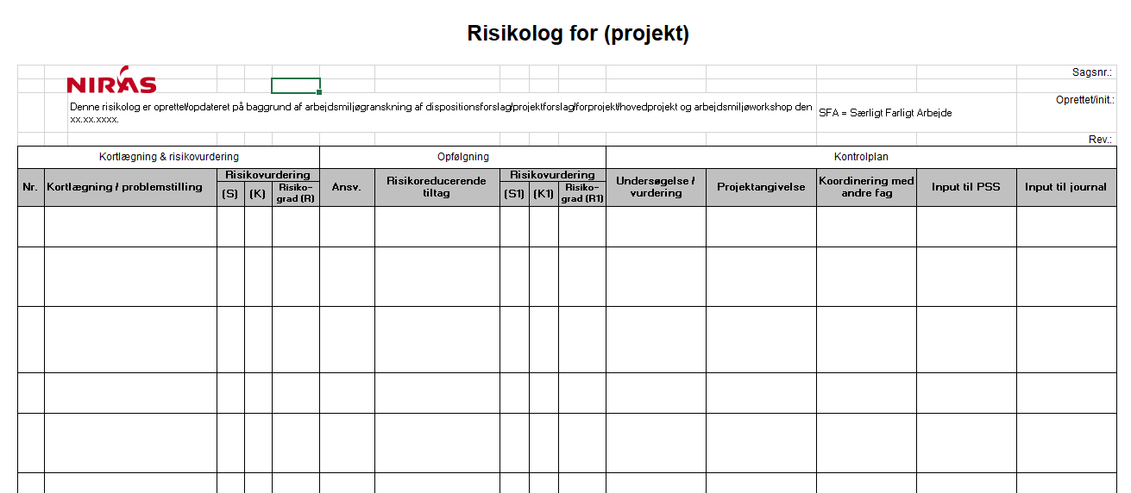
‘Projektspecifik’ APV – hvordan?
Udføres på grundlag af den ‘basis’ APV virksomheden har for udførelse af virksomhedens standardopgaver
Granskning af projektmateriale
APV’en afstemmes med projektets opgaver
Udføre risikoanalyse for ukendte/uprøvede metoder via risikolog (noter fra tilbudsgivning kan overføres til risikolog ved vundet tilbud)
Afvigelser fra APV’ens standardopgaver eller nye typer opgaver risikovurderes og indføres i APV’en som dermed udgør en projektspecifik APV som kan udgøre grundlaget for handling (sikker tilrettelæggelse af udførelsen)
Overdrages til sjak inden opstart
Anvendes også til opstartsmøde til understøtning af koordinator B’s arbejde med udarbejdelse og ajourføring af PSS i f.t. særligt farligt arbejde

Slide 24
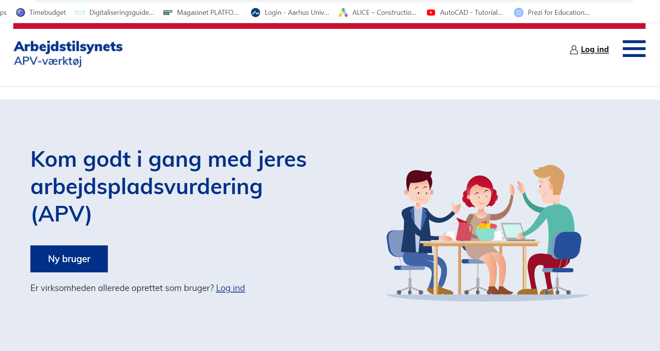
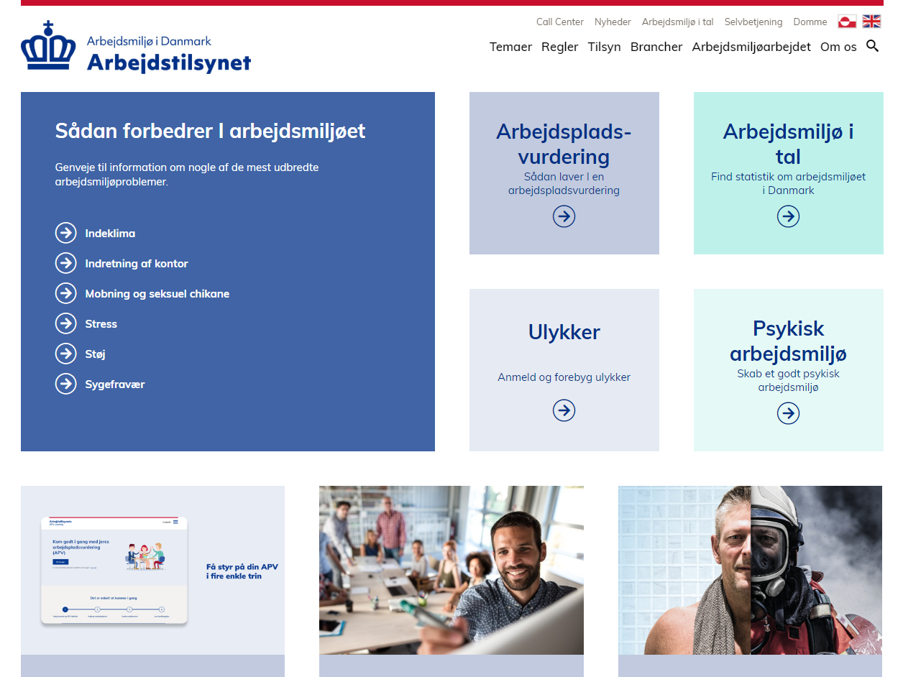
APV – AT’s it-værktøj

Slide 25
10 minutter

Slide 26
Opgave Ppt.
I skal sammen, 2+2, udarbejde en diaspræsentation på cirka 7 minutter. Alle 3 hold præsenterer for de øvrige efter tur. Ved hjælp af præsentationen skal I forklare hovedpunkterne i det emne I får tildelt. I har 30 minutter til at lave præsentationen.
Plantegningen (A100 - Fremtidig situationsplan) kan inddrages til at belyse og illustrere det emne I præsenterer. Bygningen på seks etager skal totalrenoveres med ny indvendig indretning, facade- og tagarbejde.
I kan fx tage udgangspunkt i denne hjemmeside:
BFA Bygge & Anlæg - arbejdsmiljø i bygge- og anlægsbranchen - bfa-ba.dk
I kan naturligvis også lade jer inspirere af de øvrige sites ☺

Slide 27
Hold og emner til opgaven
Malthe + Lucas
Lindy + Jeppe
Magnus + Morten
1: Byggepladsens indretning
2: Kran, stiger og stilladser
3: Arbejdsprocesser
1: Værnemidler
2: Kemi og støv
3: Løft og arbejdsstillinger

